Slide 1
Conséquences d'une qualité insuffisante
  Fragilité: les évolutions ou corrections provoquent fréquemment des régression
→ Coûts de maintenances importants
  Rigidité:
→ Pertes d'opportunités, rattrapés ou dépassés par la concurrrence
  Transmission difficile ou impossible des connaissances, surtout dans un contexte de turn-over régulier
→ Risque humain important
  Application réputée "instable"
    Perte de crédibilité et de confiance
  Dispersion de la logique métier
→ Absence de capitalisation sur la connaissance du modèle
Notes:
"Perte de crédibilité et de confiance dans l'application, réputée instable"
Quand on ajoute un nouveau service, on n'est pas sûr quel règles et contrôles on doit reprendre par rapport aux services existants
Une règle nécessaire risque de ne pas être reproduite, ou au contraire une règle non-applicable de l'être indûment
Vu des experts métier, cela donne une impression d'instabilité et d'incertitude

Slide 2
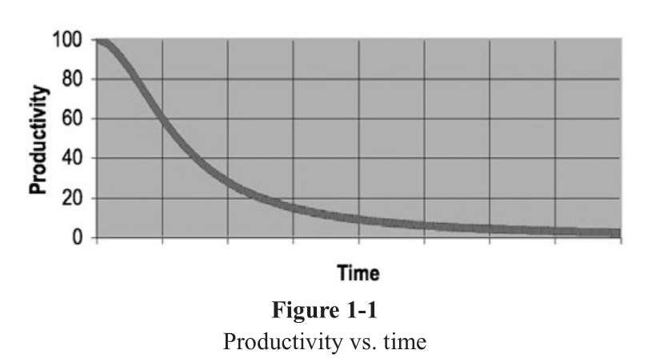
L'impasse du code sale
  Les conséquences du code sale se manifestent progressivement.
  Au fur et à mesure que le désordre augmente, la productivité tend vers 0:
Clean Code, Robert Martin
On ne peut pas s'en sortir pas en rajoutant des "ressources"
Comme expliqué par le classique "Le mythe de l'homme-mois", ajouter des ressources à un projet en difficulté ne fait qu'ajouter à la pagaille.

Slide 3
Le cycle infernal écriture / réécriture
Projet commencé
sans préoccupation
de qualité
Décision de réécriture
(mais sans changer
les pratiques)
Bonne productivité
des itérations initiales
Paralysie due à la fragilité
et à la rigidité
Ralentissement
au fur et à mesure
de l'ossification
Notes:
2 scénarios d'échec principaux:
-Réécriture en ne corrigeant pas le processus fautif
-Course entre la nouvelle appli qui doit faire tout ce que fait l'appli legacy, y compris les nouveaux changements. Ca peut durer longtemps, et quand c'est fini les membres de l'équipe de réécriture ne sont plus là depuis longtemps. La nouvelle équipe demande un rewrite car c'est le bazar.

Slide 4
Les causes fondamentales: les 7 péchés capitaux
  Hâte
    Absence de tests, pas de refactoring
  Apathie
    Architecture insuffisamment partitionnée
  Etroitesse d'esprit
    Je ne sais pas donc je n'ai pas besoin de savoir
  Paresse
    Absence d'amélioration continue, augmentation de l'entropie
  Avidité
    Modélisation d'une quantité de détails, resultant en une complexité excessive
  Ignorance
    Ne cherche pas à comprendre, applique le pattern déjà vu
  Orgueil
→ Syndrôme Not Invented Here (réinventer la roue)

Slide 5
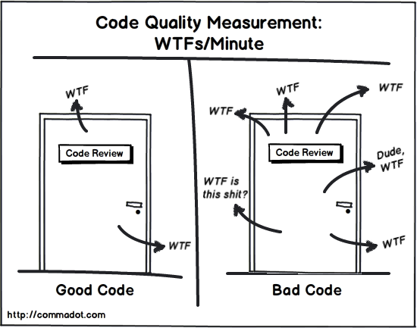
Code review
Notes:
-Des outils tels que Crucible peuvent aider aux code reviews, en faisant le lien entre code review et gestion de sources
-Ne sont utiles que si les défauts constatés sont corrigés !
-Une des pratiques XP qu'on reverra rapidement dans le dernier chapitre

Slide 6



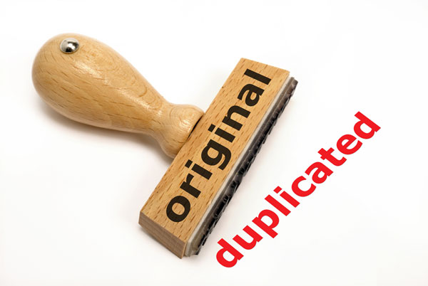

Qu'est-ce que du code sale?
Un marécage où on se perd
Aussi loin qu'on avance à la recherché d'un indice,
tout ce qu'on voit c'est du code sans signification
Du code sans structure
Du code dupliqué
Un patchwork mille fois reprisé

Slide 7
Qu'est-ce que du code propre?
Lisible:
  Se lit comme une phrase. Les abstractions sont nettes, les chemins d'exécution évidents
Elégant
  Assez simple et direct pour ne pas laisser de place aux bugs
Facile à modifier
  Peut être modifiée par un autre que son auteur: comprend des tests pour éviter les regressions, utilise un nommage explicite et expressif
Ecrit avec soin
  Aucun problème évident ne saute aux yeux
Sans surprise
  Le corps des methods est ce qu'on avait deviné
Ce qui se conçoit bien s'énonce clairement,
et les mots pour le dire viennent aisément.

